Slide 1
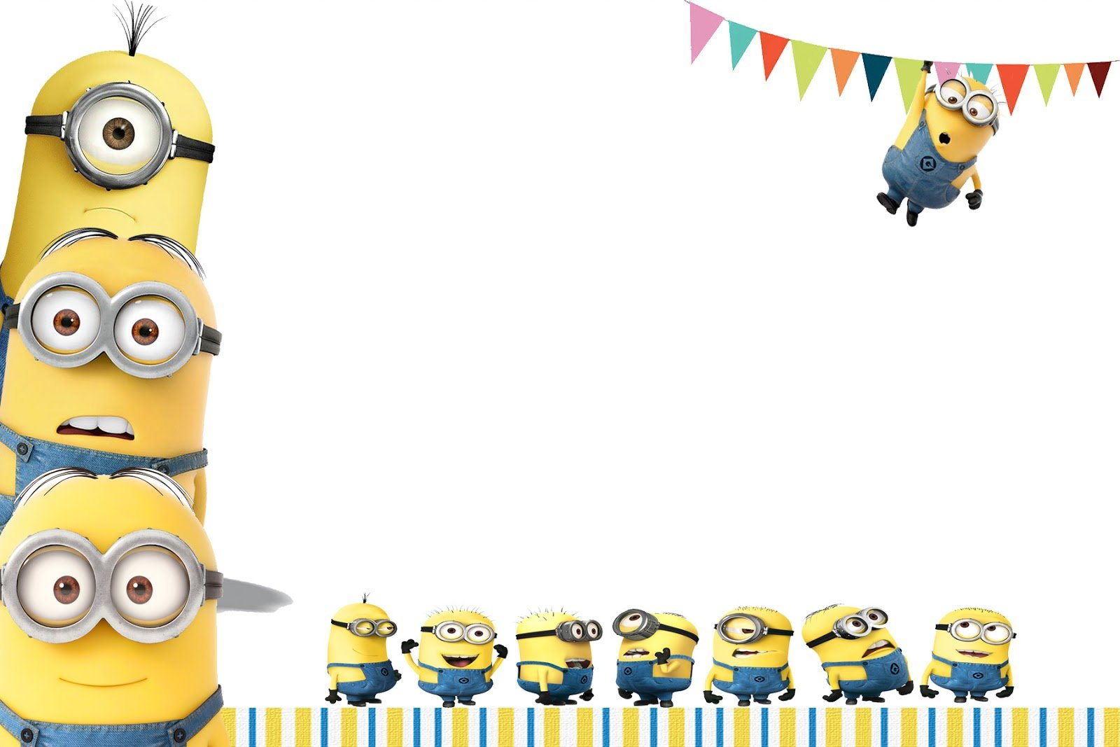
Портфолио дошкольника
Карболин
Ярослав
Андреевич
Группа Рябинка

Slide 2

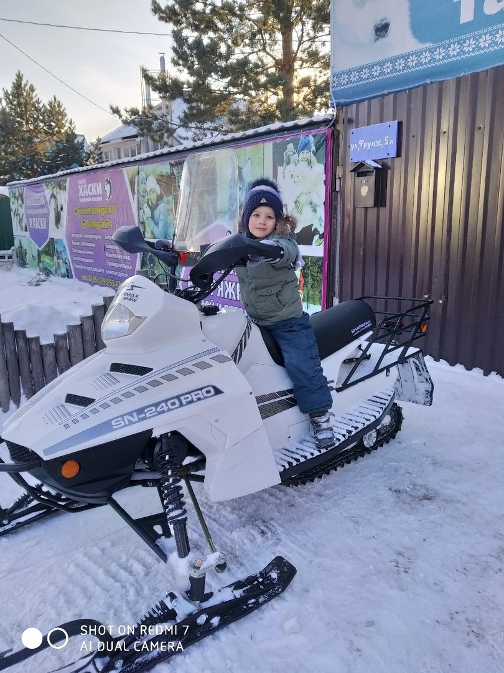
Давайте познакомимся
ФОТО

Slide 3

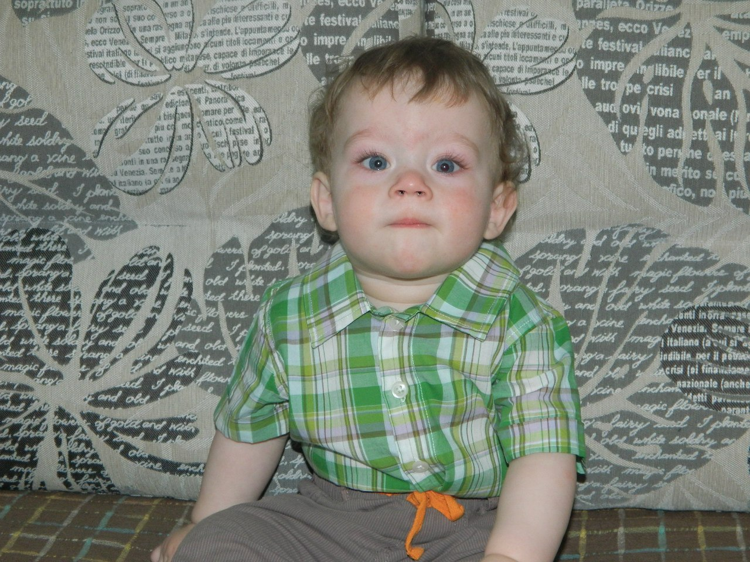
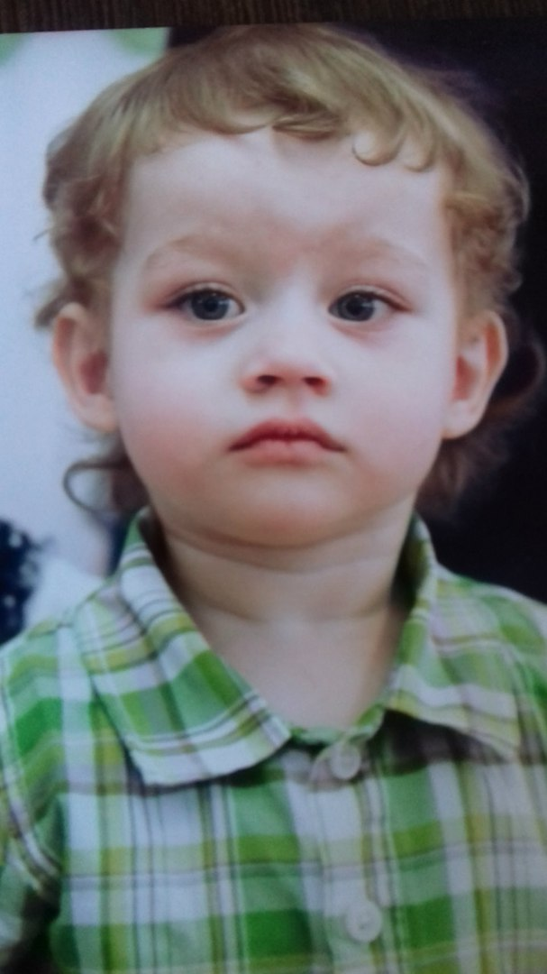
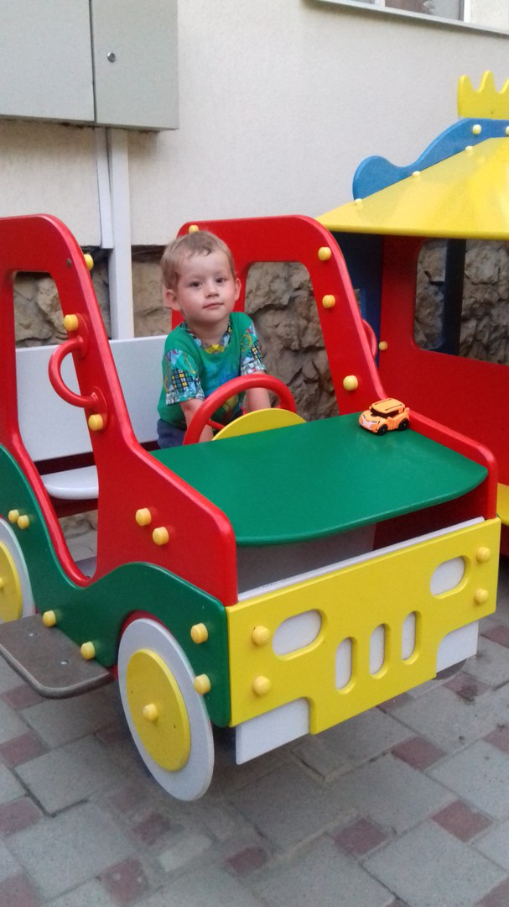
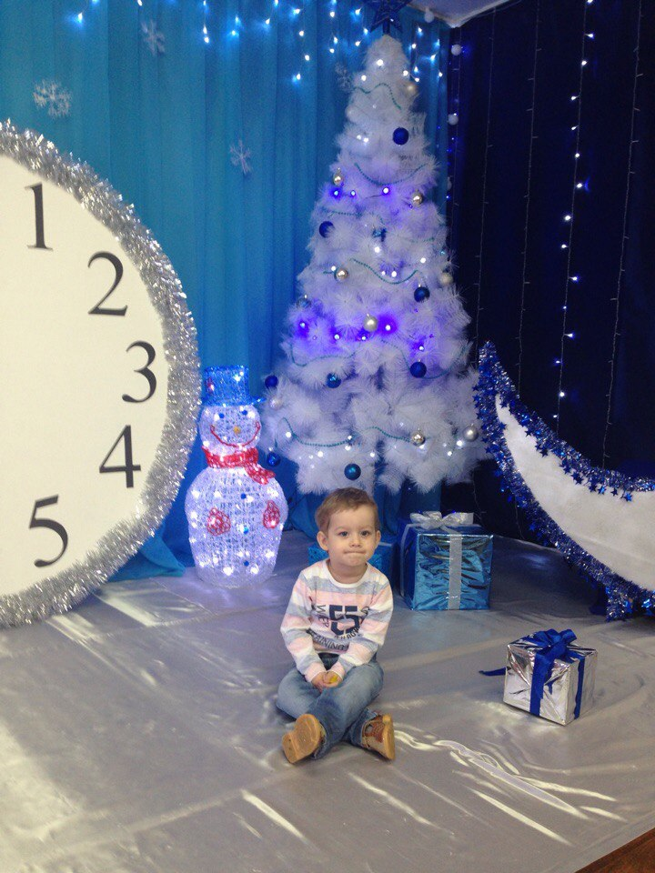
Я расту
ФОТО В 1 ГОД
ФОТО В 3 ГОДА
ФОТО В 4 ГОДА

Slide 4

Я мечтаю
Я мечтаю получить на день рождения большой конструктор «Lego»,
Полететь с родителями летом на самолете в отпуск на море
Когда вырасту мечтаю стать спасателем
Этим летом хочу провести лето у бабушки с дедушкой в деревне

Slide 5

Вот что я могу
Я знаю 20 букв
Я считаю до 20
Моя любимая песенка «Не обижайте муравья»
Моя любимая книга «Энциклопедия про животных»
Мое любимое стихотворение «Про маму»

Slide 6

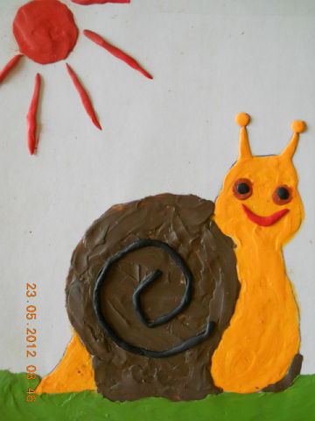
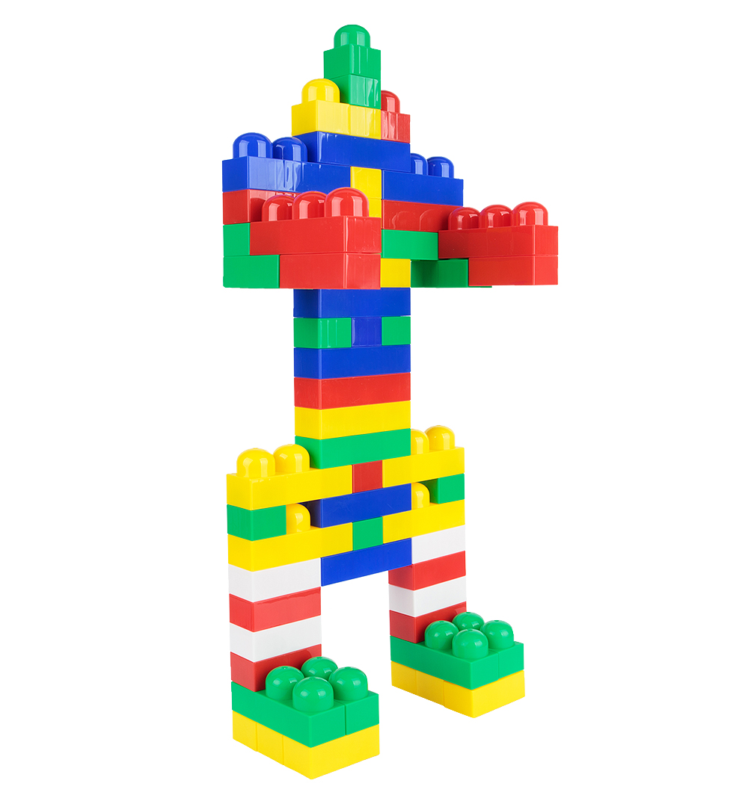
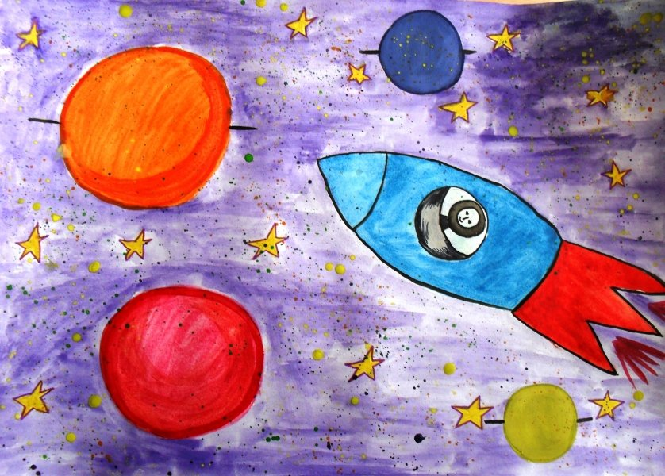
Я умею
Я рисую
Я леплю
Я конструирую

Slide 7


Мои достижения

Slide 8

Посоветуйте мне
Рекомендации от родителей и воспитателей
Побольше читать, писать
Правильно держать карандаш
Аккуратно штриховать не выходя за контур

Slide 9
Спрашивайте, родители!
Как научить ребенка различать твердые и мягкие звуки?

